Slide 2
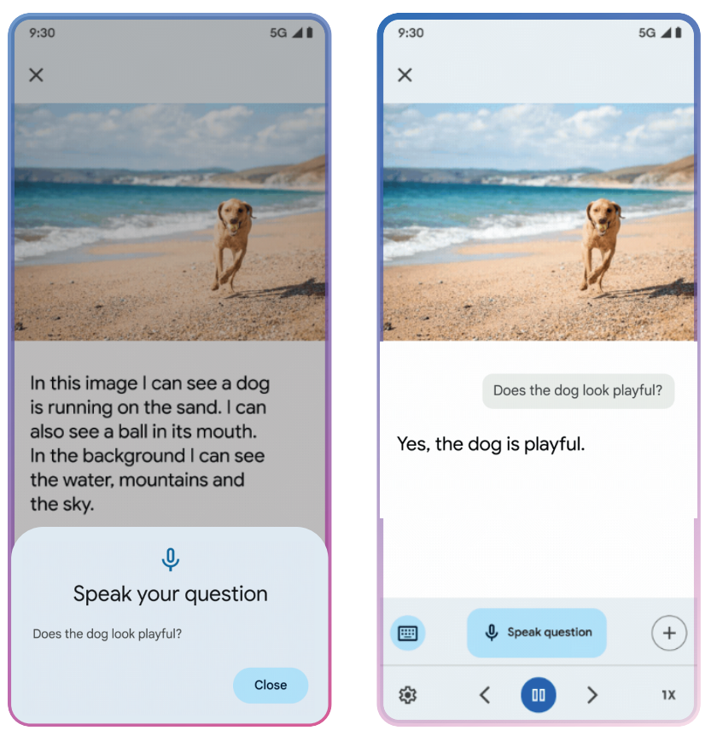
https://ai.google/static/documents/responsible-development-of-lookout.pdf
からキャプチャして日本語化しました
犬が砂の上を走っています。犬はボールを口に咥えています。犬の背景には水辺と山々、そして空が映っています。
その犬は、はしゃいでいるように見えますか？
はい。犬ははしゃいでいます。
質問を喋ってください
その犬は、はしゃいでいるように見えますか？

Slide 3
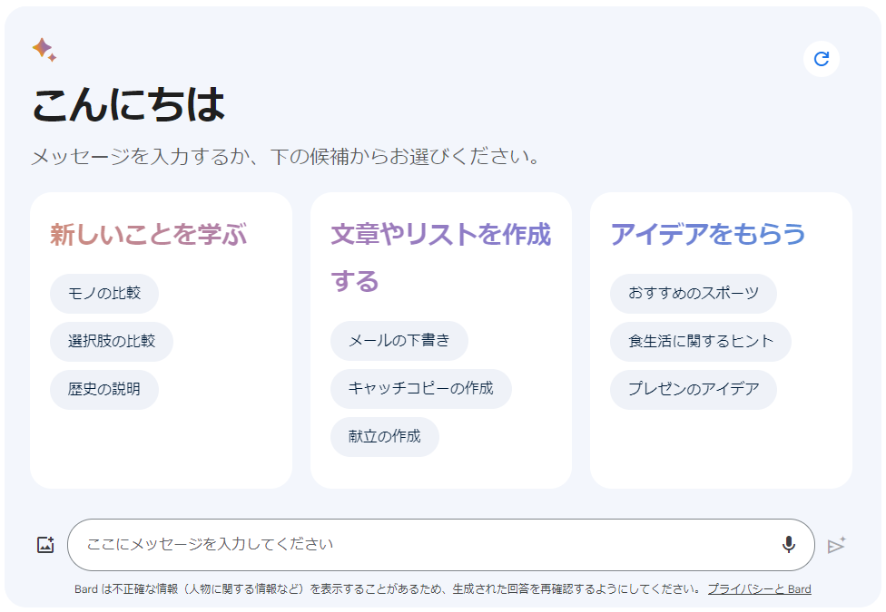
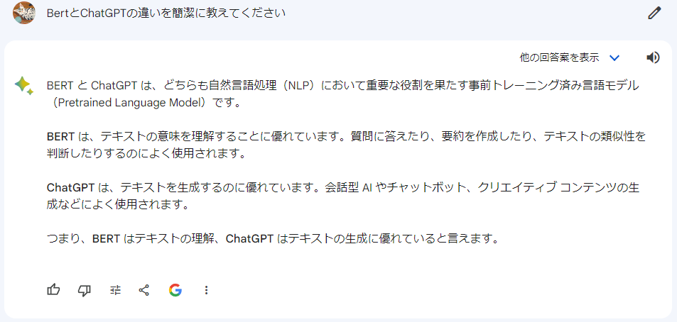
入力画面
出力画面
生成AI
Google Bard

Slide 4




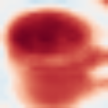
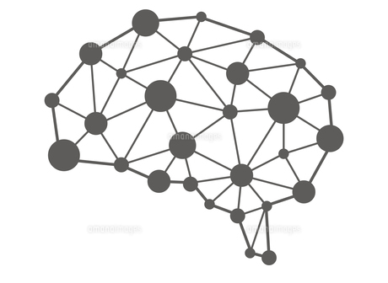
文章を扱うAIの場合
画像を扱うAIの場合
このコーヒーは我ながら上出来だ
この/コーヒー/は/我/ながら/上出来/だ
/
/
/
・・・
言語モデル
画像モデル

Slide 5

“サングラスを
掛けた少女”
Encoder
Decoder
文章の潜在表現を
画像の潜在表現に変換
Text Encoder
文章から潜在表現に変換
潜在表現から画像に復元
Image Generator
潜在表現から画像に復元

Slide 6


文章データ
画像データ
特徴量抽出
特徴量抽出
Transformer
VAE、GAN、
Diffusionモデルなど
GPTなど
CLIPなど
画像を生成するモデル
大規模言語モデル
文章と画像の対応関係を
学習したモデル
チューニング
Stable Diffusionなど
GPTなど
文章から画像を生成するモデル
会話に特化したモデル

Slide 7
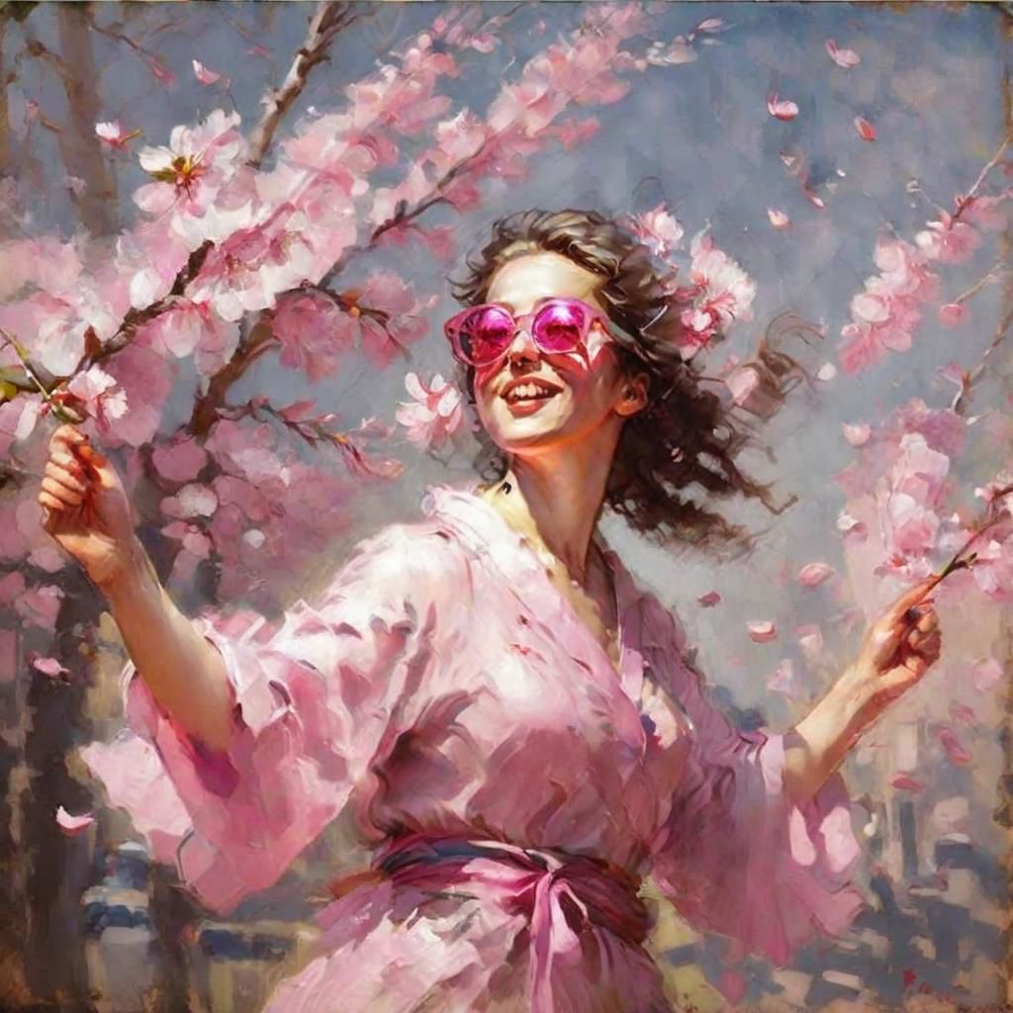

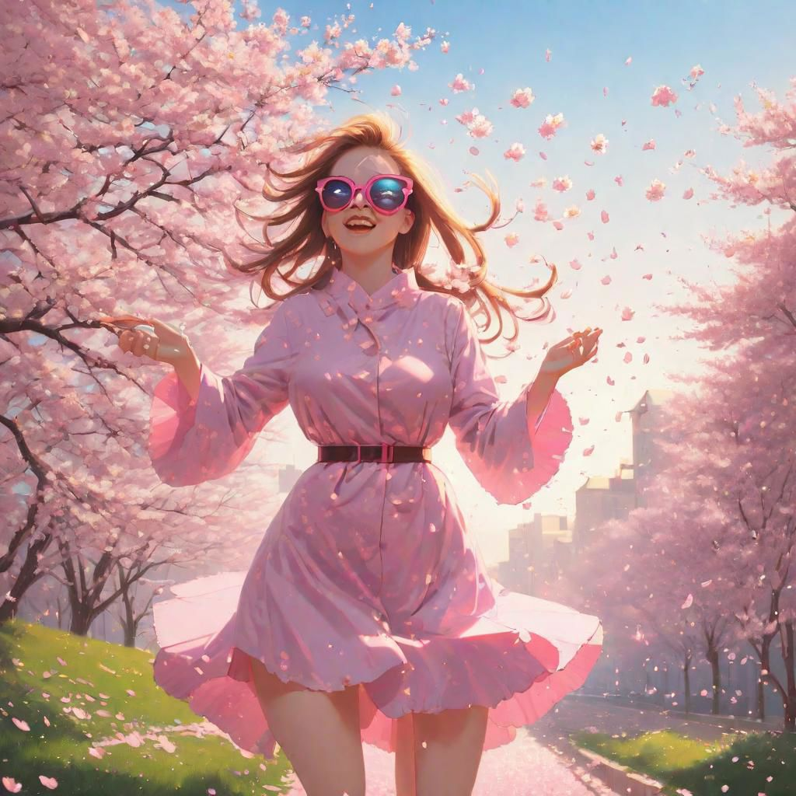

SD XLv1.0 VAE fix
Sacred Oil Painting Style
Liquid Flow Style [LoRA 1.5+SDXL]
Anime SDXL (OPTION ONE)
DreamShaper
Anime Screencap Style LoRA
(a) 油彩画風
(b) 液体がはじけ飛ぶ画風
(c)アニメ画風
油彩画風
(Sacred Oil Painting Style)
液体がはじけ飛ぶ画風
(Liquid Flow Style)
アニメ画風
(Anime SDXL)
Bright spring day with pink cherry blossoms. A girl with large cherry blossom as glasses, petals like sunglasses around the eyes. Pink petals dancing in the wind for a dynamic touch.

Slide 8
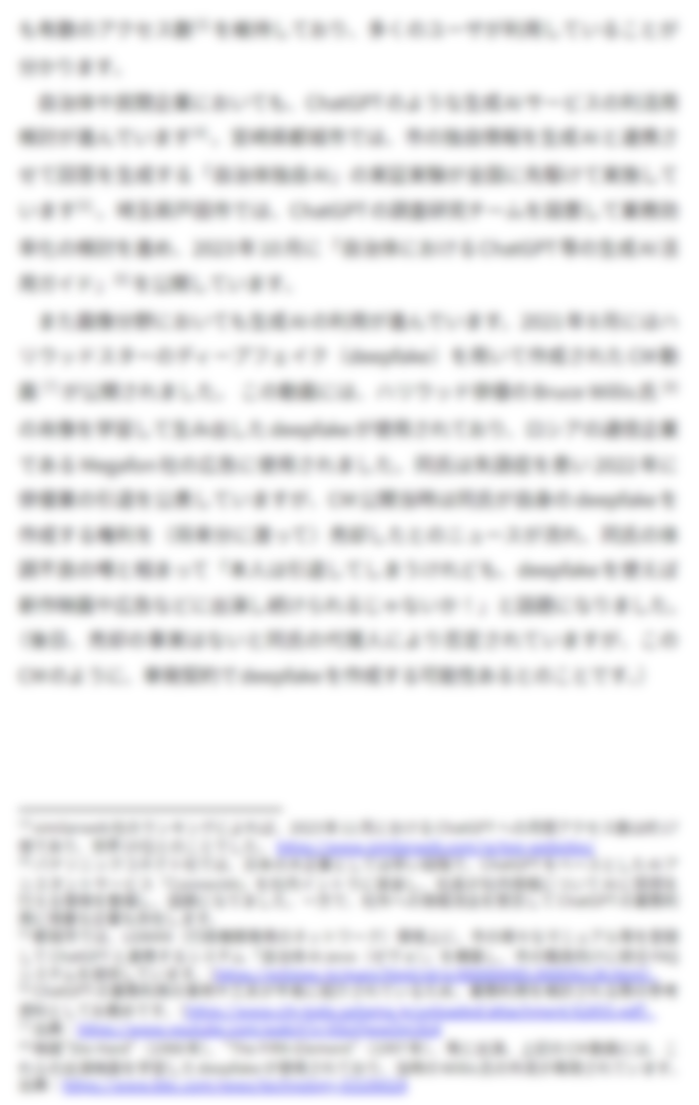
BardはGoogleが公開した生成AIで…
この生成AIは画像入力にも対応し…
「その」
「この生成AI」
「Bard」
その能力は進化を続け…

Slide 9
（a）コーヒー
（b）お茶
（c）哲学

Slide 10
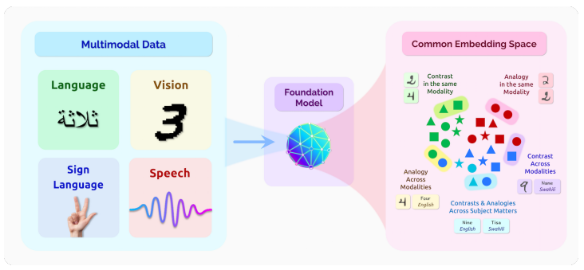
様々なモダリティのデータ
共通の潜在表現空間
言語
画像
同じモダリティ内での
対比（左）と類比（右）
基盤モデル
手話
音声
Four
六
異なるモダリティ間での
類比（左）と対比（右）
https://arxiv.org/pdf/2108.07258.pdf
P.69 Fig. 16.

Slide 11
言語モデル
画像モデル
文章データ
画像データ
特徴量抽出
特徴量抽出
Transformer
VAE、GAN、
Diffusionモデルなど
GPTなど
CLIPなど
画像を生成するモデル
大規模言語モデル
文章と画像の対応関係を
学習したモデル
チューニング
Stable Diffusionなど
ChatGPTなど
文章から画像を生成するモデル
会話に特化したモデル

Slide 12

言語モデル
画像モデル
基本知識
第2章 機械学習入門
・AIとは？機械学習モデルとは？
・学習、訓練、パラメータ、モデルサイズとは？
・ニューラルネットワークとは？
文章と画像
を解析する
技術
第3章 自然言語処理入門
・文章から特徴を得るには？
・どうやって潜在表現を獲得する？
第6章 画像解析入門
・画像から特徴を得るには？
・どうやって潜在表現を獲得する？
第4章 実務で使われる文章分類問題
・文章を解析して文章分類問題を解いてみよう
第7章 実務で使われる画像分類問題
・画像を解析して画像分類問題を解いてみよう
文章と画像
を生成する
技術
第5章文章生成AIを支える技術
・文章を解析して文章分類問題を解いてみよう
第8章 画像生成AIを支える技術
・画像を解析して画像分類問題を解いてみよう
文章生成AIに対する理解
画像生成AIに対する理解

Slide 13
Appendix

Slide 14
“サングラスを
掛けた少女”
Encoder
Decoder
Decoder

Slide 15
“サングラスを掛けた少女”
Encoder
文章から内部表現に変換
文章の内部表現を
画像の内部表現に変換
内部表現から画像に復元
Decoder

Slide 16
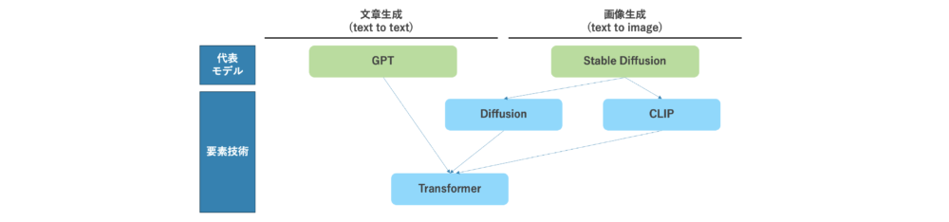
言語モデル
画像モデル
Transformer
機械学習モデル
GPT
CLIP
Diffusion
文章と画像の対応関係を
学習したモデル
ノイズから画像を
生成するモデル
Stable Diffusion

Slide 17


信州の「おやた祭り」について教えてください
「おやた祭り」に関連するデータを検索
関連データを取得
言語モデル
データベース
一般的な知識で
事前学習されているモデル
外部情報を事前に
離散化して格納
長野県長和町古町で毎年1月14日・15日に開催されるお祭りで…（略）

Slide 18
